Slide 1
～しなければならないことがある
have to ～「～しなければならない」
Notes:
客観的に

Slide 2

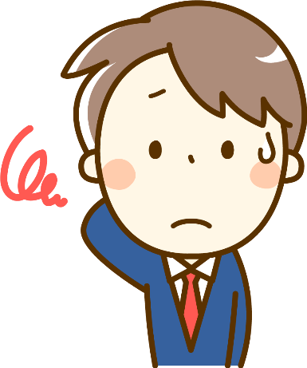

Homework!
We have to do our homework.

Slide 3
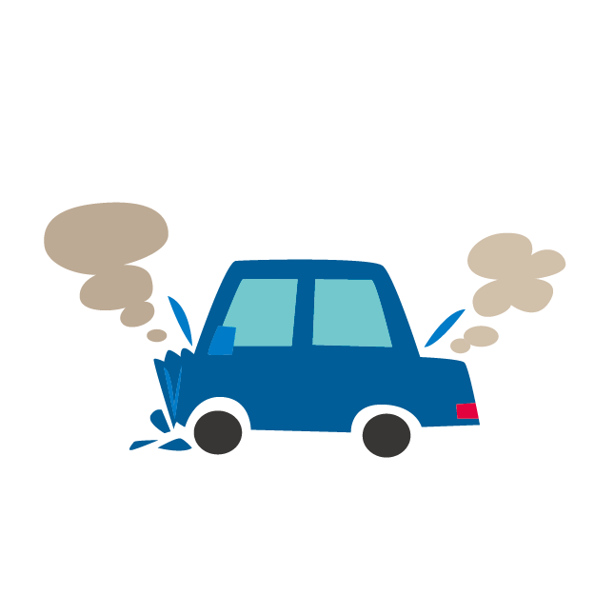

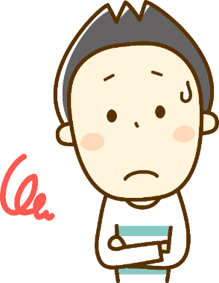
I broke my car yesterday.
I have to go there by train.
He has to go there by train.

Slide 4
Next day

Slide 5
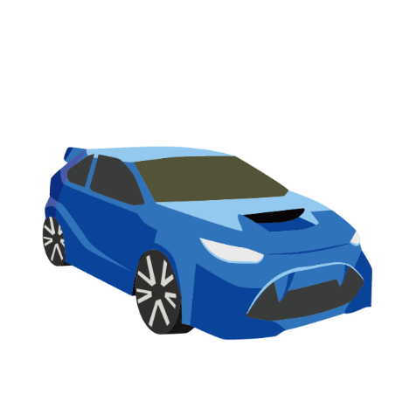

I had to go there by train
yesterday.
I can go there by car today.
He had to go there by train yesterday.

Slide 6

have to ～しなければならない
I have to go there by train.
He has to go there by train.
He had to go there by train.
Point
① 「have (has) + to +動詞の原形」で
「～しなければならない」と表現できる。
② hasとなるときは、主語が３人称単数現在のとき。
③ 「had to 動詞の原形」で過去のことも表現できる。
④「have」と「to 動詞の原形」の組み合わせなので
→これからすることをもっている→しなければならない
（もっている）
（これから～すること）

Slide 7
～しなければならない
How do you say in next situations?
Notes:
客観的に

Slide 8

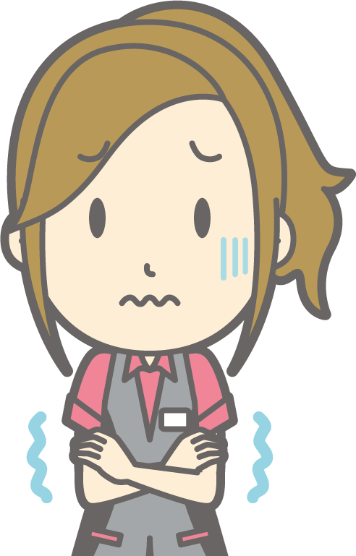

I

Slide 9


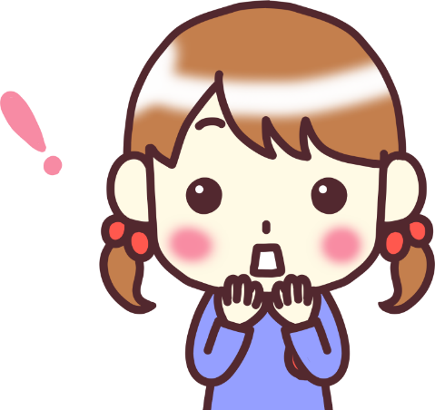

You

Slide 10
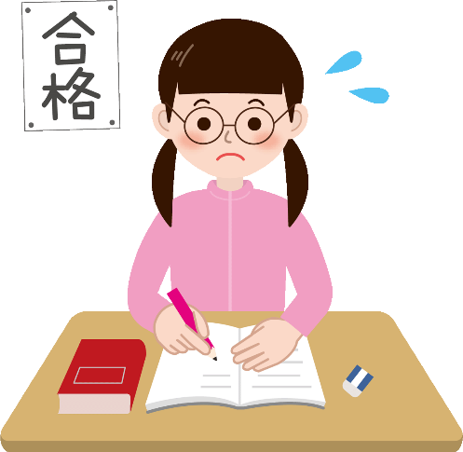

She

Slide 11

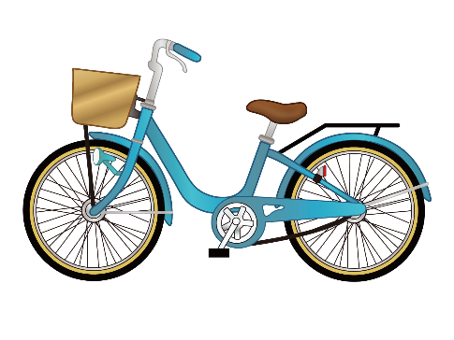

×
He

Slide 12
Homework!
We

Slide 13
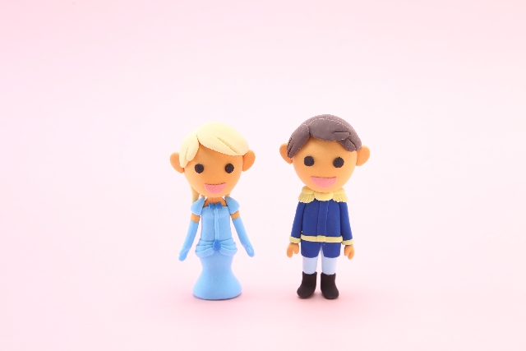
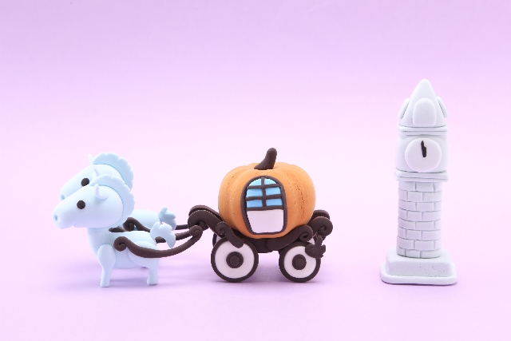
I

Slide 14
～しなければならない
How do you say in these situations?
Notes:
客観的に

Slide 15
see a doctor
I ( have )( to )( see )( a )( doctor ).
have
to
see
a
doctor

Slide 16
go to bed
You ( have )( to )( see )( to )( bed ).
have
to
go
to
bed

Slide 17
study hard
study
She ( has )( to )( study )( hard ).
has
to
hard

Slide 18
×
walk to school
He ( have )( to )( walk )( to )( school ) today.
has
to
walk
to
school

Slide 19
Homework!
do our homework
We ( have )( to )( do )( my )( homework ).
have
to
do
our
homework

Slide 20
leave
I ( have )( to )( leave ).
have
to
leave

Slide 21
have to ～しなければならない
I have to go there by train.
He has to go there by train.
He had to go there by train.
Point
① 「have (has) + to +動詞の原形」で
「～しなければならない」と表現できる。
② hasとなるときは、主語が３人称単数現在のとき。
③ 「had to 動詞の原形」で過去のことも表現できる。
④「have」と「to 動詞の原形」の組み合わせなので
→これからすることをもっている→しなければならない
（もっている）
（これから～すること）

Slide 22
～しなければならないことがある
have to ～「～しなければならない」
Notes:
客観的に

